Slide 1
Kriptosistemler ve Şifreleme Yöntemleri

Slide 2
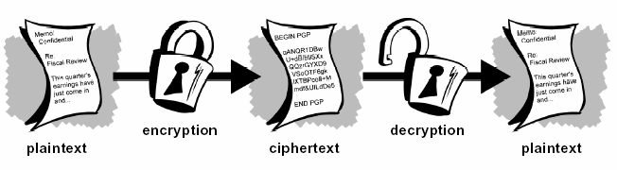
Şifreleme Nedir?
Bir açık metnin bir şifreleme algoritması yardımıyla anlaşılamaz hale getirilmesi işlemine şifreleme denir.

Slide 3
Şifreleme Nedir?
  Şifrelenecek mesaj plaintext (düz-metin) olarak adlandırılır.
  Şifreleme(encryption); veriyi alıcının haricinde kimse okuyamayacak şekilde kodlamaktır.
  Şifrelenmiş mesaja ciphertext (şifreli-mesaj) denir
  Şifre Çözme(Decryption) ise şifrelenmiş veriyi çözüp eski haline getirme işlemidir.
  Veriyi şifrelerken ve çözerken kullanılan matematiksel metoda ise şifreleme algoritması denilmektedir.
  Şifreleme ve çözme genelde bir anahtar(Key) kullanılarak yapılır

Slide 4
Şifreleme Algoritmalarının Performans Kriterleri
Kırılabilme süresinin uzunluğu.
Şifreleme ve çözme işlemlerine harcanan zaman (Zaman Karmaşıklığı ).
Şifreleme ve çözme işleminde ihtiyaç duyulan bellek miktarı (Bellek Karmaşıklığı).
Bu algoritmaya dayalı şifreleme uygulamalarının esnekliği.
Bu uygulamaların dağıtımındaki kolaylık yada algoritmaların standart hale getirilebilmesi.
Algoritmanın kurulacak sisteme uygunluğu.

Slide 5
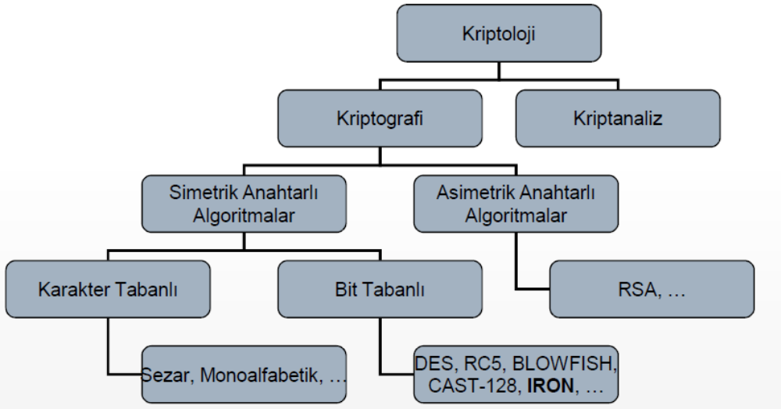
Algoritmaların genel tasnifi

Slide 6
Şifreleme Algoritmaları
Kriptografide şifreleme için kullanılan anahtarın özellikleri ve çeşidine göre temel olarak iki çeşit şifreleme algoritması bulunmaktadır.
  Simetrik şifreleme algoritmaları
  Asimetrik şifreleme algoritmaları

Slide 7
Simetrik Şifreleme Algoritmaları
Bu algoritmada şifreleme ve şifre çözmek için bir tane gizli anahtar kullanılmaktadır.
Kullanılan anahtar başkalarından gizlidir ve şifreleme yapan ile şifrelemeyi çözecek kişilerde arasında anlaşılmış ortak bir anahtardır.
Gönderilecek gizli metinle beraber üstünde anlaşılmış olan gizli anahtar da alıcıya gönderilir ve şifre çözme işlemi gerçekleştirilir.

Slide 8
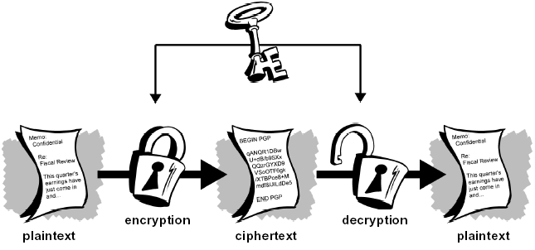
Simetrik Şifreleme Algoritmaları

Slide 9
Simetrik Şifreleme Algoritmaları
Kuvvetli Yönleri;
  Asimetrik şifrelemeye göre algoritmaları olabildiğince hızlıdır.
  Algoritması basit olduğundan donanımlar olarak uygulanabilir.
  Simetrik algoritmalarda kullanılan anahtarın boyu ve dolayısıyla bit sayısı çok daha küçüktür.
  Güvenlidir.
Zayıf Yönleri;
  Güvenli anahtar dağıtımı zordur.
  Kimlik doğrulama ve bütünlük ilkeleri hizmetlerini güvenli bir şekilde gerçekleştirmek zordur.

Slide 10
Simetrik Şifreleme Yöntemleri
Karakter tabanlı simetrik şifreleme yönt.
Basit Şifreleyiciler()
Ötelemeli Şifreler (Sezar Şifresi )
Tek Alfabede Yerine Koymalı Şifreler
Çok Alfabeli Yerine Koymalı Şifreler
Tek Kullanımlı Şifreler
Günümüzde Kullanılan Simetrik Şifreler

Slide 11
Ötelemeli Şifreleme (K=3 ise Sezar Şifresi)
2000 yıldan daha uzun bir zaman önce Sezar tarafından geliştirilen bu yöntem S= (x+K) mod(29) şeklindedir. K öteleme miktarıdır. Kullanılacak alfabe dikkate alınır.
eK(x) = (x+ K) mod (26) (Şifreleme)
dK(y) = (y- K) mod (26) (Deşifreleme) (x , y ∈ Z₂₉ )
Örneğin:
S= (x+3) mod(29)
A B C Ç D E F G Ğ H I İ J K L M N O Ö P R S Ş T U Ü V Y Z
0 1 2 3 4 5 6 7 8 9 10 11 12 13 14 15 16 17 18 19 20 21 22 23 24 25 26 27 28
Her harf kendiden sonraki 3. Harf ile şifrelenir.
TÜRKİYE
VZTNLBĞ

Slide 12
Tek Kullanımlık Karakter Dizisi
(One-time Pad)
Bu basit şifreleme yönteminde rastgele üretilen bir karakter (harf veya rakam) dizisi kullanılarak şifreleme yapılır.
Açık mesaj içinde yer alan her karakter, üretilen dizide karşısına denk gelen karakterle işleme sokularak (Örneğin modüler toplama işlemi) şifreli mesaj elde edilir. Mesajı çözmek için rastgele dizinin bilinmesi gereklidir. Bu yönteme Vernam şifreleme yöntemi denir.
Açık Mesaj : BULUSMAYERIANKARA
Rastgele Dizi : DEFRYPLCNMLJKHFGH
Şifreli Mesaj : RLDYDOY....

Slide 13
Tek Kullanımlı Şifreler
Tek kullanımlı şifreler, geliştiricisi G. Vernam’e dayandırılarak, Vernam Şifresi olarak adlandırılmaktadır.
C=(P + Key) mod(29) işlemi Vernam şifresini tanımlar.
P= (C– K) mod(29) if P < 0 ise (29 - P) işlemini yap.
Açık Metin | K | U | S | U | R | S | U | Z | Ş | İ | F | R | E
Sayısal metin (Pi) | 14 | 25 | 22 | 25 | 21 | 22 | 25 | 29 | 23 | 12 | 17 | 21 | 6
Rasgele Sayılar (Key-K) | 16 | 78 | 130 | 13 | 28 | 16 | 300 | 95 | 628 | 156 | 412 | 863 | 616
Toplam: | 30 | 103 | 152 | 38 | 49 | 38 | 325 | 124 | 651 | 168 | 429 | 884 | 622
Mod(29) | 1 | 16 | 7 | 9 | 20 | 9 | 6 | 8 | 13 | 23 | 23 | 14 | 13
Şifreli Metin (Ci) | A | M | F | Ğ | P | Ğ | E | G | J | Ş | Ş | K | J

Slide 14
Tek Kullanımlık Karakter Dizisi
(One-time Pad)
Bu yöntemin güvenliği rastgele üretilen diziye bağlıdır. Bu dizi gerçekten rastgele üretilmelidir, eğer bir kurala bağlı olarak üretilirse ve bu kural saldırgan tarafından bilinirse sistem kırılabilir. Bu tehdit dışında sistem mükemmel bir şifreleme sistemidir ve ilk olarak 1917'de bulunup "teletype" makinelerinde kullanılmıştır.

Slide 15
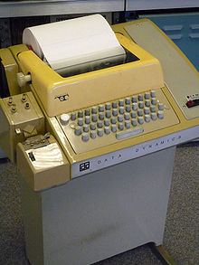
Tek Kullanımlık Karakter Dizisi
(One-time Pad)
One-time pad algoritması ile şifreleme yapan örnek bir teletype cihazı.

Slide 16
Günümüzde Kullanılan Simetrik Şifreler
Blok Kriptolama (Şifreleme)
- Veri Kriptolama Standardı (DES)

Slide 17
Simetrik Şifreleme Algoritmaları
Simetrik algoritmalar blok şifreleme ve dizi şifreleme algoritmaları olarak ikiye ayrılmaktadır.
Blok Şifreleme Algoritmaları veriyi bloklar halinde işlemektedir.
Bazen bağımsız bazen birbirine bağlı olarak şifrelemektedir.
Bu algoritmalarda iç hafıza yoktur, bu yüzden hafızasız şifreleme adını da almıştır.
Bütünlük kontrolü gerektiren uygulamalarda genellikle blok şifreleme algoritmaları tercih edilir.

Slide 18
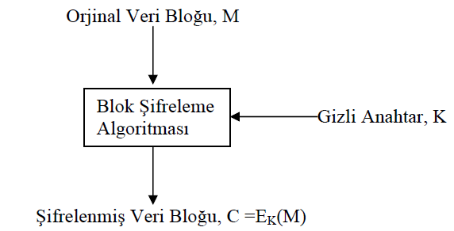
Blok şifreler
Blok sifreleme algoritmaları, orijinal veri olarak bit gruplarını alır. Bu bit
gruplarına blok adı verilirken, kullanılan algoritmalara da blok sifreleri (blok ciphers) denir.
Modern bilgisayar algoritmalarında genel olarak tipik blok boyutu, üzerinde
analiz yapılmasını engellemeyecek kadar büyük ve çalısma yapılabilecek kadar küçük olmasını sağlamak amacı ile genel olarak 32, 64 veya 128 bit olarak seçilmistir.
Bununla birlikte sözlük ataklarını önleyebilmek amacı ile blok boyunun 64 bit ve üzerinde seçilmesi önerilmektedir .

Slide 19
Simetrik Şifreleme Algoritmaları
Dizi şifreleme algoritmaları ise veriyi bir bit dizisi olarak almaktadır.
Bir üreteç aracılığı ve anahtar yardımıyla istenilen uzunlukta kayan anahtar adı verilen bir dizi üretilir.
Kayan anahtar üretimi zamana bağlıdır ve bu yüzden bu algoritmalara aynı zamanda hafızalı şifreleme denir.
Telsiz haberleşmesi gibi gürültülü ortamlarda ses iletimini sağlamak için genellikle dizi şifreleme algoritmaları kullanılır.

Slide 20
Simetrik Şifreleme Algoritmaları - DES
DES (Data Encryption Standard) : DES yapısı itibari ile blok şifreleme örneğidir.
Yani basitçe şifrelenecek olan açık metni parçalara bölerek (blok) her parçayı birbirinden bağımsız olarak şifreler ve şifrelenmiş metni açmak içinde aynı işlemi bloklar üzerinde yapar.
Bu blokların uzunluğu 64 bittir.

Slide 21
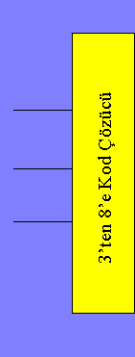
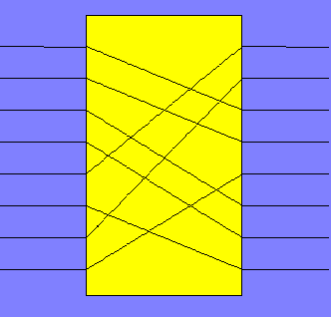
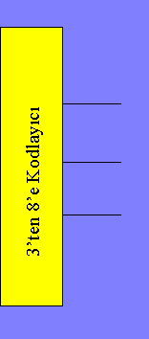
Blok Kriptolama
Permütasyon Kutusu

Slide 22
Simetrik Şifreleme Algoritmaları - DES
Dünyada en yaygın kullanılan şifreleme algoritmalarından birisidir.
DES, IBM tarafından geliştirilmiştir. 1975 yılında “Federal Register” tarafından yayınlanmıştır.
DES 64 bitlik veriyi 56 bitlik anahtar kullanarak şifreler.

Slide 23
Simetrik Şifreleme Algoritmaları - DES
DES’in en büyük dezavantajı anahtar uzunluğunun 56 bit olmasıdır.
1975 yılında yayınlanan bu algoritma günümüzde geliştirilen modern bilgisayarlar tarafından yapılan saldırılar (BruteForce) karşısında yetersiz kalmaktadır.
Daha güvenli şifreleme ihtiyacından dolayı DES, Triple-DES olarak geliştirilmiştir.
  Triple -DES algoritması geriye uyumluluğu da desteklemek amacıyla 2 adet 56 bitlik anahtar kullanır.

Slide 24
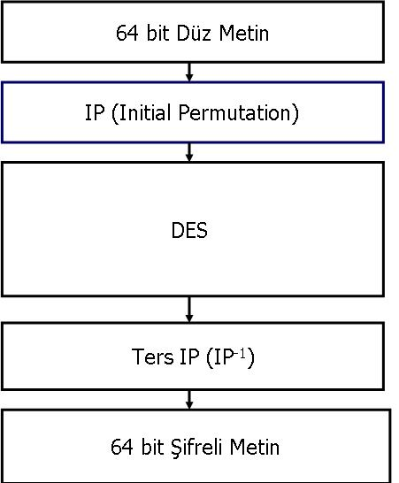
DES Algoritması Genel Yapısı.

Slide 25
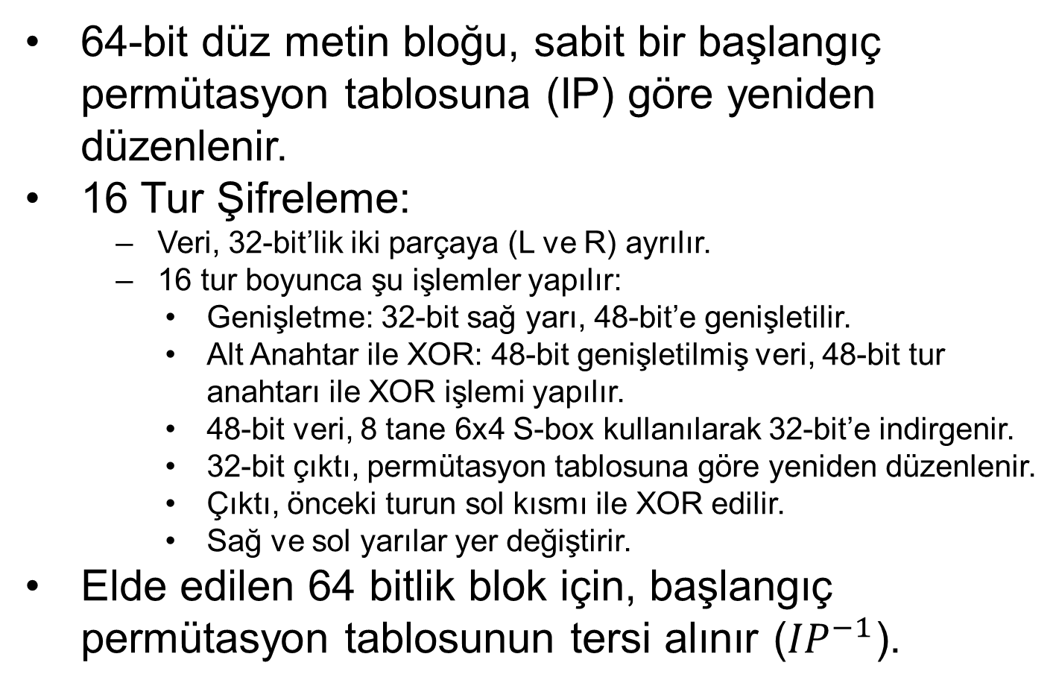
Bir DES döngüsünde gerçeklestirilen islemler

Slide 26

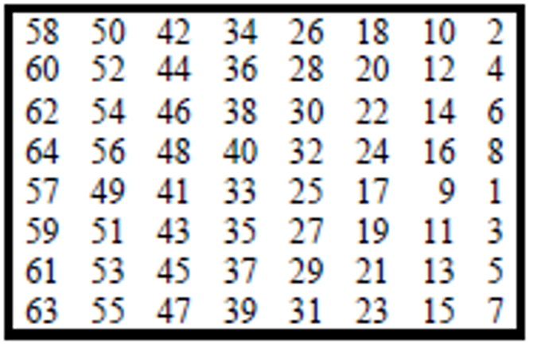
Başlangıç Permütasyon Tablosu (IP)

Slide 27
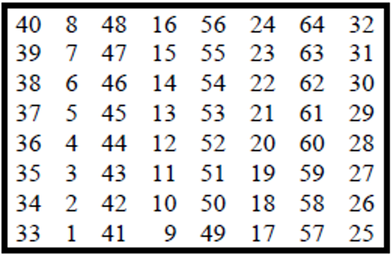
Ters permütasyon
Başlangıç permütasyonu işleminin tersini almak için 40. bitin 1. bit, 8. bitin 2. bit olarak çıktılandığı ters fonksiyon kullanılır.

Slide 28
Simetrik Şifreleme Algoritmaları – Triple DES
Standart DES’in 112 veya 168 bitlik iki veya üç anahtar ile artarda çalıştırılması ile oluşturulan bir şifreleme tekniğidir.
Anahtar alanı 2112 veya 2168 sayısına ulaşınca bugün için veya tahmin edilebilir bir gelecekte çözülmesi mümkün olmayan bir kod olmaktadır

Slide 29
Simetrik Şifreleme Algoritmaları – Triple DES
Triple-DES, IBM tarafından geliştirilip 1977'de standart olarak kabul edilmiştir.
Yöntemle geliştirilen şifrelerin kırılabildiği 1997’de tecrübe edilmiştir.
Şifreleme metodunun çözülmüş olmasına rağmen günümüz bankacılık sistemlerinde kullanılmakta olan şifreleme sistemidir.
Triple-DES algoritması, DES algoritmasının şifreleme, deşifreleme, şifreleme şeklinde uygulanmasıdır.

Slide 30
Simetrik Şifreleme Algoritmaları – Twofish
1993 yılında yayınlanan bu algoritma Bruce Schneier - John Kelsey - Doug Whiting – David Wagner - Chris Hall - Niels Ferguson tarafından oluşturulmuş simetrik blok şifreleme algoritması.
AES kadar hızlıdır.
DES gibi Feistel yapısını kullanır.
DES’ten farklarından biri anahtar kullanılarak oluşturulan değişken S-box (Substitution box –Değiştirme kutuları)’ lara sahip olmasıdır.

Slide 31
Simetrik Şifreleme Algoritmaları – IRON
Diğer iki algoritma gibi Feistel yapısını kullanır.
IRON, 64 bitlik veri bloklarını 128 bitlik anahtarla şifrelemede kullanılır.
Döngü (round) sayısı 16 ile 32 arasındadır.
Alt anahtarların sayısı döngü sayısına eşittir.
  Bu nedenden dolayı algoritma anahtar bağımlıdır. Var olan algoritmalardan farkı da budur.
Bu algoritmanın avantajı bitler yerine 16-tabanındaki (hex) sayılar kullanmasıdır, dezavantajı ise yazılım için tasarlanmış olmasıdır.

Slide 32
Simetrik Şifreleme Algoritmaları – AES
AES, John Daemen ve Vincent Rijmen tarafından Rijndael adıyla geliştirilmiş ve 2002 yılında standart haline gelmiştir.
AES uzunluğu 128 bitte sabit olan blok ile uzunluğu 128, 192 ya da 256 bit olan anahtar kullanır.
Kullanılan tekniklerden bazıları baytların yer değiştirmesi, 4x4’ lük matrisler üzerine yayılmış metin parçalarının satırlarına uygulanan kaydırma işlemleridir.
2010 yılı itibariyle en popüler simetrik algoritmalardan biridir.

Slide 33
Simetrik Şifreleme Algoritmaları – IDEA
IDEA (International Data Encryption Algorithm) 1991 yılında geliştirilmiştir.
128 bit anahtar uzunluğu kullanır.
XOR, 16 bit tam sayı toplama ve 16 bit tam sayı çarpma matematik işlemlerini kullanır.
Alt anahtar üretim algoritması dairesel kaydırma üzerinedir.

Slide 34
Simetrik Şifreleme Algoritmaları – RC4
RC4 algoritması şifrelenecek veriyi akan bir bit dizisi olarak algılar.
RC4 simetrik anahtar ile veriyi şifreleyen bir algoritmadır.
Genellikle hız gerektiren uygulamalarda kullanılır.
Şifreleme hızı yüksektir ve MB/sn seviyesindedir.
Güvenliği rastgele bir anahtar kullanımına bağlıdır.
Anahtar uzunluğu değişkendir.
128 bitlik bir RC4 şifrelemesi sağlam bir şifreleme olarak kabul edilir.
Bankacılık ve Dökümantasyon (PDF) şifrelemelerinde yaygın olarak kullanılır.

Slide 35
Simetrik Şifreleme Algoritmaları – MD5
MD5 (Message-Digest –özet- algorithm 5) Ron Rivest tarafından 1991 yılında geliştirilmiş bir tek yönlü şifreleme algoritmasıdır
Veri bütünlüğünü test etmek için kullanılan, bir şifreleme algoritmasıdır.
Bu algoritma girdinin büyüklüğünden bağımsız olarak 128-bit’lik bir çıktı üretir ve girdideki en ufak bir bit değişikliği bile çıktının tamamen değişmesine sebep olur.
MD5’ın en çok kullanıldığı yerlerden biri, bir verinin (dosyanın) doğru transfer edilip edilmediği veya değiştirilip değiştirilmediğinin kontrol edilmesidir.

Slide 36
Simetrik Şifreleme Algoritmaları – SHA
SHA (Secure Hash Algorithm – Güvenli Özetleme Algoritması), Amerika’nın ulusal güvenlik kurumu olan NSA tarafından tasarlanmıştır.
SHA-1, uzunluğu en fazla 2⁶⁴ bit olan mesajları girdi olarak kullanır ve 160 bitlik mesaj özeti üretir.
Bu işlem sırasında, ilk önce mesajı 512 bitlik bloklara ayırır ve gerekirse son bloğun uzunluğunu 512 bite tamamlar.
SHA-1 çalışma prensibi olarak R. Rivest tarafından tasarlanan MD5 özet fonksiyonuna benzer.
160 bitlik mesaj özeti üreten SHA-1 çakışmalara karşı 80 bitlik güvenlik sağlar.

Slide 37
Simetrik Şifreleme Algoritmalarının Karşılaştırması
Algoritma | Tür | Blok Boyutu (bit) | Anahtar Uzunluğu (bit) | Turlar | Güvenlik Durumu | Kullanım Alanı
AES | Simetrik Blok | 128 | 128, 192, 256 | 10, 12, 14 | Güçlü | Genel şifreleme, hükümet, askeri, finans
DES | Simetrik Blok | 64 | 56 | 16 | Kırılabilir | Eski sistemler
Twofish | Simetrik Blok | 128 | 128, 192, 256 | 16 | Güçlü | Ağ güvenliği, dosya şifreleme
MD5 | Hash Fonksiyonu | - | - | - | Farklı girdiler, aynı değeri üretebilir | Veri doğrulama, parola hashleme
RC4 | Simetrik Akış | - | 40-2048 | - | Zayıf | Kablosuz güvenlik (WEP, WPA)
IDEA | Simetrik Blok | 64 | 128 | 8 | Orta | Ödeme sistemleri, PGP

Slide 38
Asimetrik Şifreleme Algoritmaları
1976 yılında Stanford Universitesinden Diffie ve Hellman adlı araştırmacılar iki farklı anahtara dayalı şifreleme sistemi önermiştir.
Bu sistemde bir tane şifreleme için (public key) ve bundan farklı olarak bir tanede şifre çözmek için(private key) anahtar bulunur.
private key (özel anahtar), public key (genel anahtar)’ den elde edilemez.
Asimetrik şifreleme algoritmalarında çok büyük asal sayılar kullanılmaktadır.

Slide 39
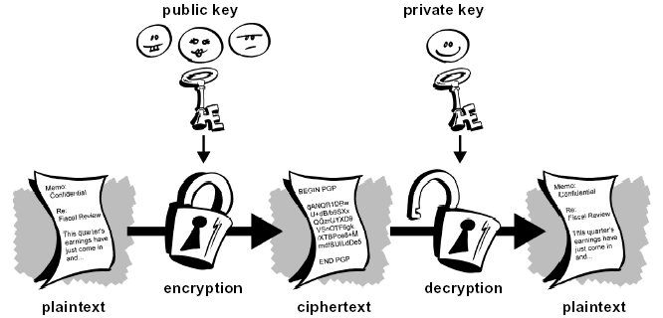
Asimetrik Şifreleme Algoritmaları

Slide 40
Asimetrik Şifreleme Algoritmaları
Kuvvetli Yönleri;
  Kriptografinin ana ilkeleri olarak sayılan; bütünlük, kimlik doğrulama ve gizlilik hizmeti güvenli bir şekilde sağlanabilir.
  Anahtarı kullanıcı belirleyebilir.
Zayıf Yönleri;
  Şifrelerin uzunluğundan kaynaklanan algoritmaların yavaş çalışması.
  Anahtar uzunlukları bazen sorun çıkarabiliyor olması.

Slide 41
Asimetrik Şifreleme Algoritmalarının Avantajları
Asimetrik şifrelemenin kırılması simetrik şifrelemeye göre daha zordur.
Bu yöntem private-key' lerin karşılıklı aktarılmasını gerektirmez.
  Böylece simetrik şifrelemedeki anahtar dağıtım problemi çözülmüş olur.
Public Keylerin bize şifreli mesaj göndermek isteyenler tarafından bilinmesi gerektiğinden bu anahtarlar internette bir sunucu ile rahatça dağıtılmaktadır.
İki anahtarla şifrelemeden dolayı inkar edememeyi sağlayan sayısal imza gibi yeni yöntemler geliştirilmiştir.

Slide 42
Asimetrik Şifreleme Algoritmalarının Dezavantajları
Anahtarları kullanarak bilgileri çözme işlemlerinde CPU zamanının çok fazla olması.
Bu zaman ileti uzunluğu ile üssel olarak artmaktadır.

Slide 43
Asimetrik Şifreleme Algoritmaları – Diffie Hellman
1976 yılında Diffie ve Hellman tarafından bulunmuş ilk asimetrik şifreleme algoritmasıdır.
DH iki katılımcının öncesinde herhangi bir bilgi alışverişi yapmadan güvenli olmayan bir kanal vasıtasıyla (güvenli bir şekilde) ortak bir şifrede karar kılmalarına yarayan bir protokoldür.
Algoritma anahtar değişimi ile asıl amacı, iki kullanıcının bir anahtarı güvenli bir şekilde birbirlerine iletmeleri ve daha sonrasında da bu anahtar yardımı ile şifreli mesajları birbirlerine gönderebilmelerini sağlamaktır.
Diffie–Hellman algoritması oluşturularak simetrik şifreleme algoritmaları için büyük problemi olan gizli anahtarı koruma ve dağıtım büyük ölçüde aşılmıştır.
Bununla birlikte Diffie-Hellman algoritması sadece ortak gizli anahtarı belirlemekte kullanılmaktadır.

Slide 44
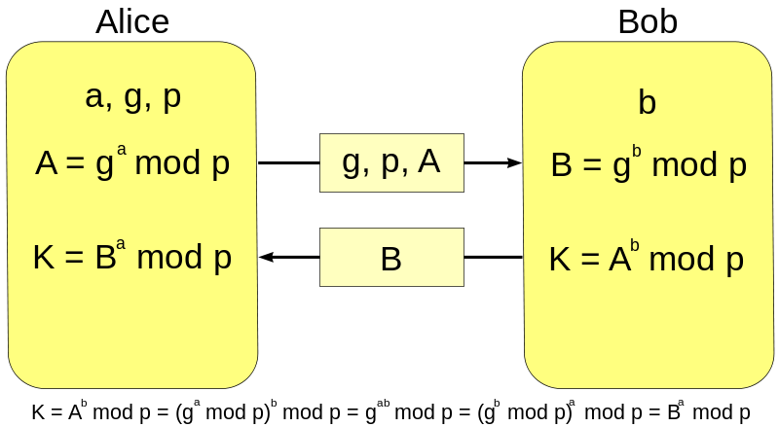
a: Alice’in özel anahtarı, b: Bob’un özel anahtarı
A: Alice’in genel anahtarı, B: Bob’un genel anahtarı
G(Generator) : seçilmiş (iki taraf için), p (prime-asal sayı): Seçilmiş (iki taraf için)
K: Hesaplanan gizli anahtar (Her iki taraf için)

Slide 45
DIFFIE-HELLMAN
Örnek:
Anahtar değişimi yapacak iki tarafta p=23 ve g=5 ASAL sayılarını belirlerler (bu sayılar iki taraftan da biliniyor ve genel şifreler).
Ali özel anahtarı olarak a=6, seçer ve Barış’a gönderir (gª mod p)
5⁶ mod 23 = 8
Barış özel anahtarı olarak b=15 seçer ve Ali’ye gönderir (g^{b} mod p)
5¹⁵ mod 23 = 19
Ali (g^{b} mod p) mod p denklemini hesaplar…….. 19⁶ mod 23 = 2
Barış (gª mod p) mod p denklemini hesaplar …… 8¹⁵ mod 23 = 2
Sonuçta gidip gelen bilgi 8 ve 19 olmaktadır. Ayrıca herkes tarafından umumî şifrelerde bilinmektedir. Ancak 2 anahtar değerini sadece Ali ve Barış bilebilmektedir. Bu da ancak şifreyi ilgili formülden geçirdikten sonra mümkün olmaktadır.

Slide 46
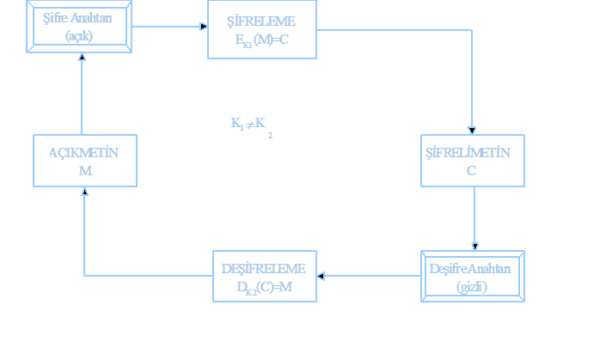
Asimetrik Şifreleme Algoritmaları - RSA
Dünyada en yaygın biçimde kullanılan asimetrik algoritma, ismini mucitlerinin baş harflerinden (Ronald L.Rivest, Adi Shamir ve Leonard Adleman) almıştır.
Büyük sayıların moduler aritmetiğine dayalı çok basit bir prensibi vardır.
Anahtarlar, iki büyük asal sayıdan üretilir.
Dolayısıyla, algoritmanın güvenliği büyük sayı üretme problemine dayalıdır

Slide 47
Asimetrik Şifreleme Algoritmaları - RSA
Anahtar oluşturma algoritması şu şekildedir:
  P ve Q gibi çok büyük iki asal sayı seçilir.
  Bu iki asal sayının çarpımı N = P.Q ve bu sayıların bir eksiklerinin çarpımı φ(N)=(P-1)(Q-1) hesaplanır.
  1’den büyük φ(N)’den küçük ve φ(N) ile aralarında asal bir E tamsayısı seçilir.
  Seçilen E tamsayısının mod φ(N)’de tersi alınır, sonuç D gibi bir tamsayıdır.
  E ve N tamsayıları genel anahtarı, D ve N tamsayıları ise özel anahtarı oluşturur.
Şifreleme ve deşifreleme işlemleri ise şu şekildedir.
  Herhangi bir M meajı için şifreleme C=ME (mod N)
  C şifreli metni için deşifreleme M= C^{D} (mod N)

Slide 48
Asimetrik Şifreleme Algoritmaları - DSA
DSA (Digital Signature Algorithm) , NIST tarafından sayısal imza standardı olarak yayınlanmıştır.
Amerika Birleşik Devletleri tarafından kullanılan dijital doğrulama standartlarının bir parçasıdır.
DSA “discrete logarithm” problemine dayanır ve Schnorr ve ElGamar tarafından geliştirilen algoritmalarla benzer yapıdadır.
RSA’dan farkı sadece imzalama amaçlı kullanılabilmesi, şifreleme yapılamamasıdır.

Slide 49
Asimetrik Şifreleme Algoritmaları – Eliptik Eğri Algoritması (ECC)
ECC şifreleme algoritmasının en büyük özelliği diğer açık anahtar şifreleme sitemlerinin güvenliğini daha düşük anahtar değerleriyle sağlayabilmesidir.
1024-bitlik anahtar kullanan RSA şifreleme algoritmasının sağladığı güvenlik gücünü, 160-bit anahtar kullanan ECC sağlayabilmektedir.
Bu açık anahtarlı algoritmalar içinde çok önemli bir avantajdır.
Yeni gelişen teknolojiyle birlikte kablosuz ağların kullanımı geniş anahtar değerlerine sahip şifreleme algoritmalarının kullanımını zorlaştırmıştır.
ECC daha düşük anahtar değerlerini kullanması ve aynı güvenlik seviyesini sağlaması sayesinde kablosuz ağlarda kullanımına çok uygundur.

Slide 50
Asimetrik Şifreleme Algoritmalarının Karşılaştırması
Algoritma | Anahtar Uzunluğu | Güvenlik Seviyesi | Hız | Kullanım Alanı | Avantajları | Dezavantajları
ECC | 160-521 bit (Önerilen: 256 bit) | Yüksek | Çok hızlı | TLS, SSL, Blockchain, Dijital İmzalar, Kripto Cüzdanları | Kısa anahtar ile yüksek güvenlik, hızlı hesaplama, düşük kaynak kullanımı | Uygulaması karmaşıktır, destekleyen sistemler sınırlıdır
RSA | 1024-4096 bit (Önerilen: 2048 bit) | Orta | Yavaş | SSL/TLS, Dijital İmzalar, E-Posta Şifreleme | Geniş destek, iyi bilinen ve yaygın kullanılan algoritma | Uzun anahtar gerektirir, hesaplama maliyeti yüksektir
Diffie-Hellman (DH) | 1024-4096 bit (Önerilen: 2048 bit) | Orta | Orta | VPN, Güvenli Anahtar Paylaşımı, SSH, IPsec | Anahtar paylaşımını güvenli yapar, doğrudan anahtar gönderilmez | Man-in-the-Middle saldırılarına karşı hassastır, kimlik doğrulaması gerektirir

